Slide 1
Ch03 程序流程控制
本章要点：
  顺序结构；
  选择结构：if语句；
  循环结构：for语句、while语句；

Slide 2
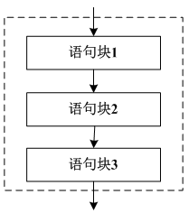
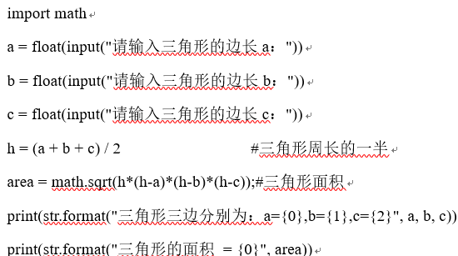
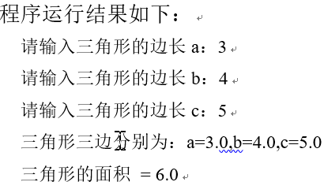
顺序结构
【例3.1】顺序结构示例（area.py）：已知三角形三条边的边长（为简单起见，假设这三条边可以构成三角形），求三角形的面积

Slide 3
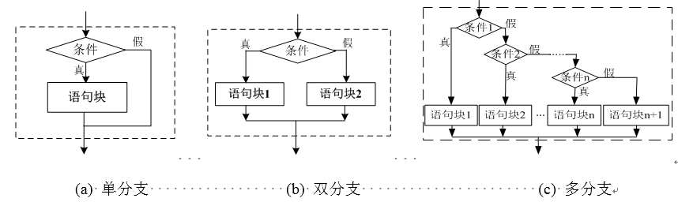
选择结构
分支结构的形式：
  单分支、双分支和多分支

Slide 4

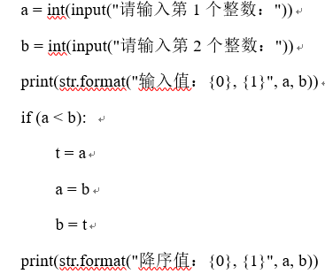
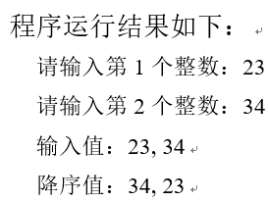
单分支结构
if语句单分支结构的语法形式：
当条件表达式的值为真（True）时，执行if后的语句（块），否则不做任何操作，控制将转到if语句的结束点
【例3.2】单分支结构示例（if_2desc.py）：输入两个数a和b，比较两者大小，使得a大于b

Slide 5
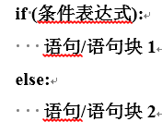
双分支结构
if语句双分支结构的语法形式
当条件表达式的值为真（True）时，执行if后的语句（块）1，否则执行else后的语句（块）2
条件表达式

Slide 6

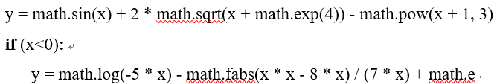
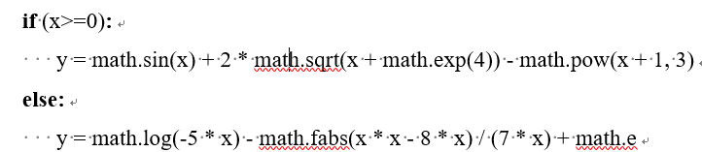
【例3.3】计算分段函数
（1）利用单分支结构实现
（2）利用双分支结构实现
（3）利用条件运算语句实现

Slide 7
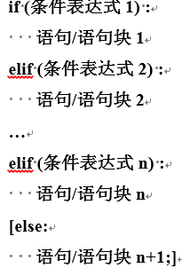
多分支结构
if语句多分支结构的语法形式

Slide 8
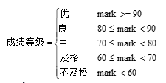
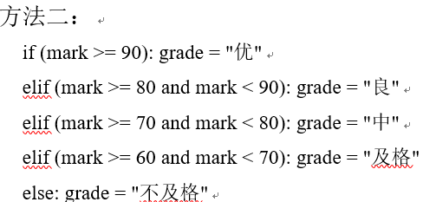
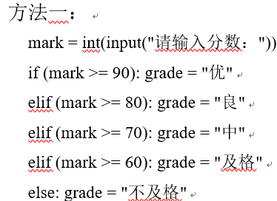
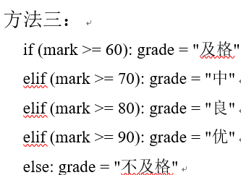
【例3.4】百分制转换为五级制
将百分制分数mark转换为五级制（优、良、中、及格、不及格）的评定等级grade

Slide 9
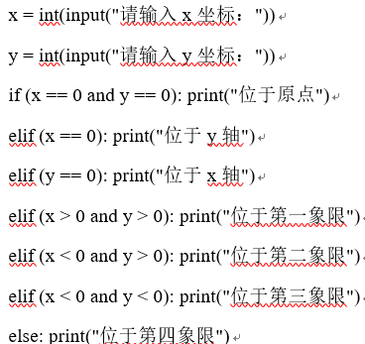
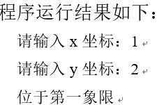
【例3.5】判断坐标点象限
已知坐标点(x,y)，判断其所在的象限（if_coordinate.py）

Slide 10
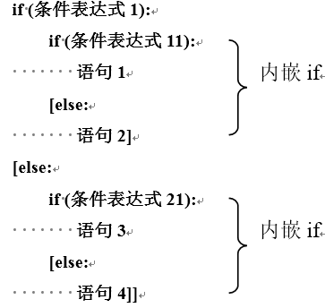
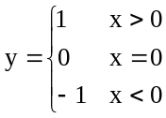
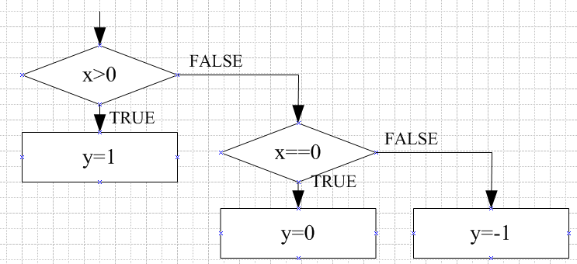
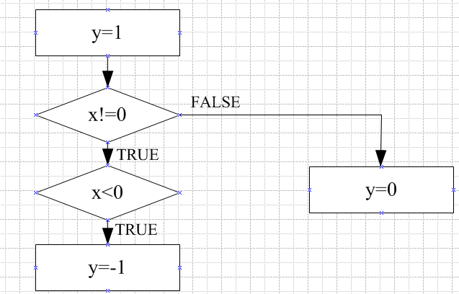
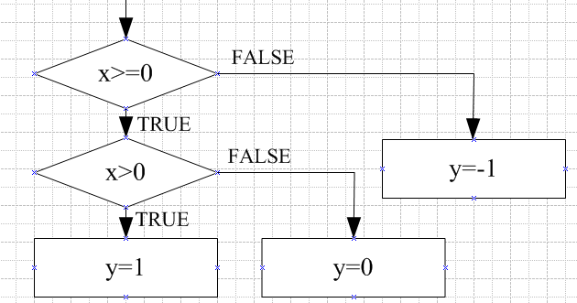
if语句的嵌套
【例3.6】计算分段函数：

Slide 11
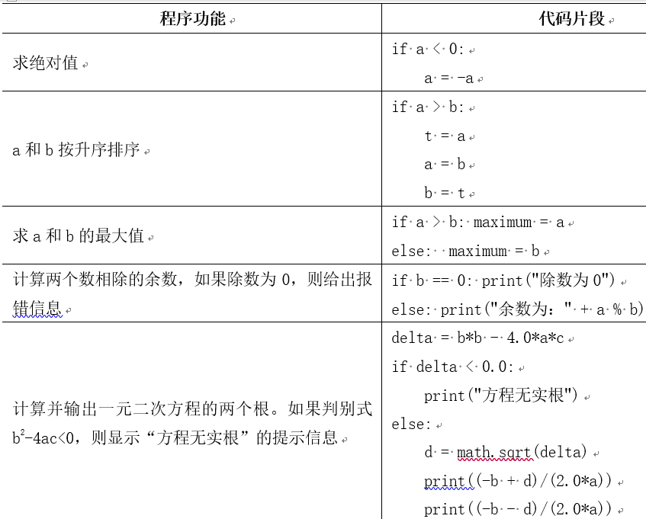
if语句典型示例代码

Slide 12
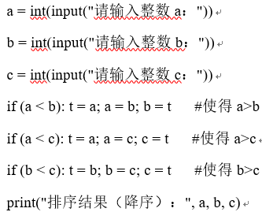
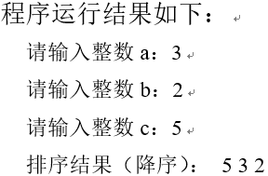
选择结构综合举例（1）
【例3.7】输入三个数，按从大到小的顺序排序（if_3desc.py）
  先a和b比较，使得a>b；然后a和c比较，使得a>c，此时a最大；最后b和c比较，使得b>c

Slide 13
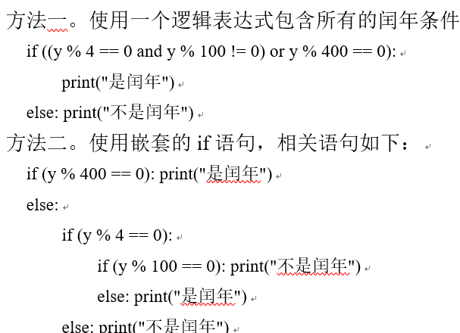
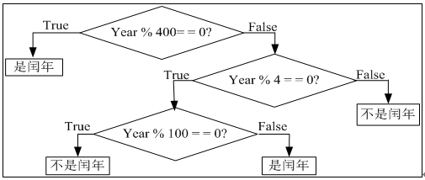
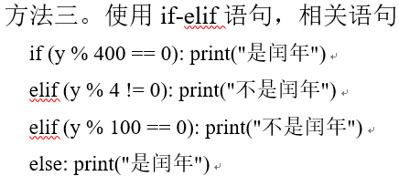
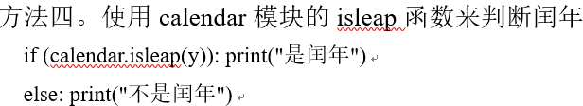
选择结构综合举例（2）
【例3.8】编程（leapyear.py）判断某一年是否为闰年。判断闰年的条件是：年份能被4整除但不能被100整除，或者能被400整除

Slide 14
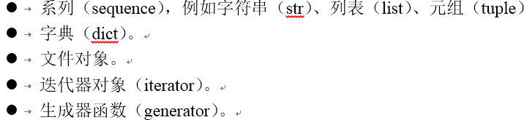


循环结构（1）
for语句和while语句来实现循环结构
可迭代对象（iterable）
for循环

Slide 15
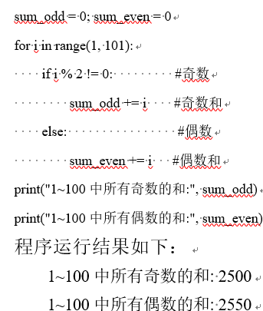
循环结构（2）
range对象
  从start开始，到stop结束（不包含stop）。如果指定了可选的步长step，则序列按步长增长
【例3.9】利用for循环求1~100中所有奇数的和以及偶数的和（for_sum1_100.py）

Slide 16


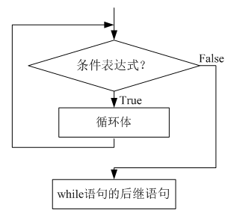
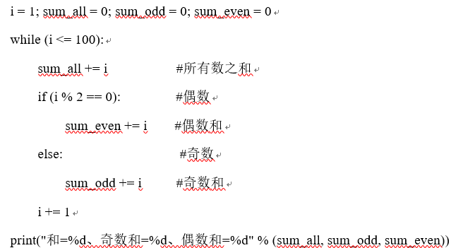

while循环（1）
【例3.10】利用while循环求 ，以及1~100中所有奇数的和、偶数的和（while_sum.py）

Slide 17

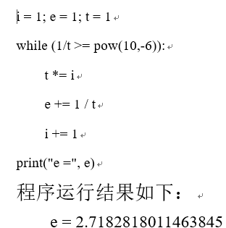
while循环（2）
【例3.11】用如下近似公式求自然对数的底数e的值，直到最后一项的绝对值小于10⁻⁶为止（while_e.py）

Slide 18
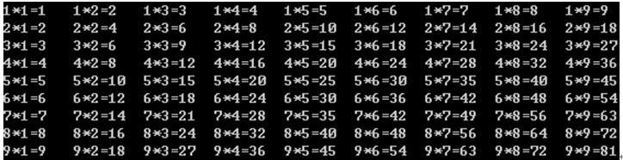
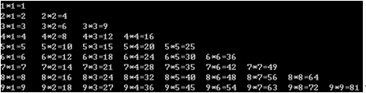
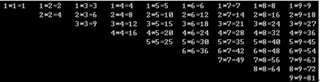
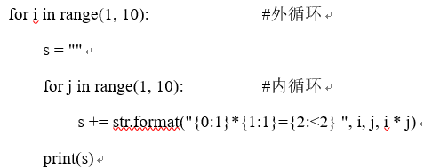
循环的嵌套
在一个循环体内又包含另一个完整的循环结构，称为循环的嵌套
【例3.12】利用嵌套循环打印运行效果如图3-6所示的九九乘法表（nest_for.py）

Slide 19
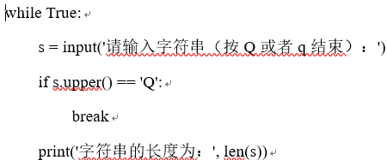
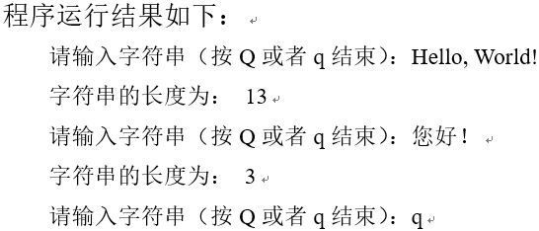
break语句（1）
用于退出for、while循环，即提前结束循环，接着执行循环语句的后继语句
  当多个for、while语句彼此嵌套时，break语句只应用于最里层的语句，即break语句只能跳出最近的一层循环
【例3.13】使用break语句终止循环（break.py）

Slide 20
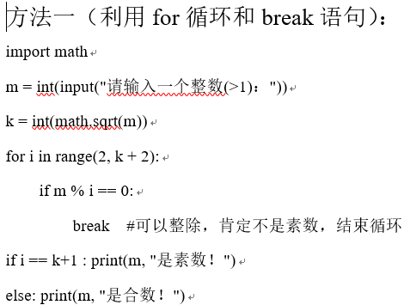
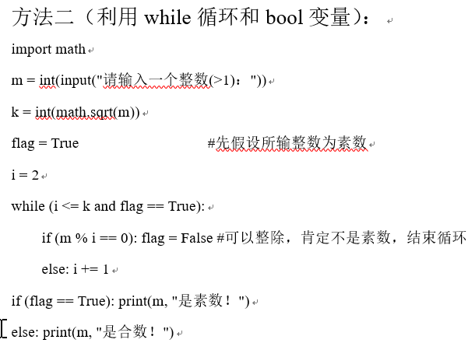
break语句（2）
【例3.14】编程（prime1.py和prime2.py）判断所输入的任意一个正整数是否为素数

Slide 21
continue语句（1）
结束本次循环，即跳过循环体内自continue下面尚未执行的语句，返回到循环的起始处，并根据循环条件判断是否执行下一次循环
continue语句与break语句的区别
  continue语句仅结束本次循环，并返回到循环的起始处，循环条件满足的话就开始执行下一次循环；而break语句则是结束循环，跳转到循环的后继语句执行

Slide 22
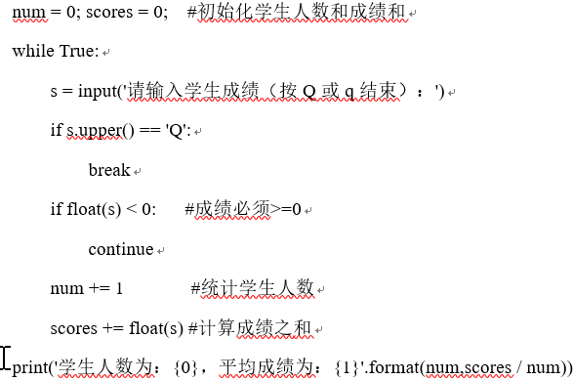
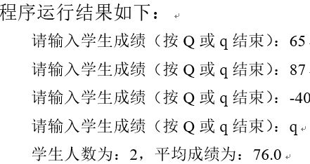
continue语句（2）
【例3.15】使用continue语句跳过循环。要求输入若干学生成绩（按Q或q结束），如果成绩<0，则重新输入。统计学生人数和平均成绩

Slide 23
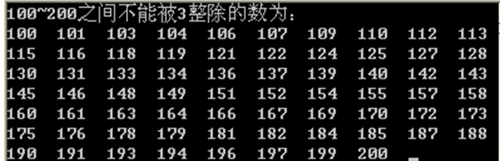
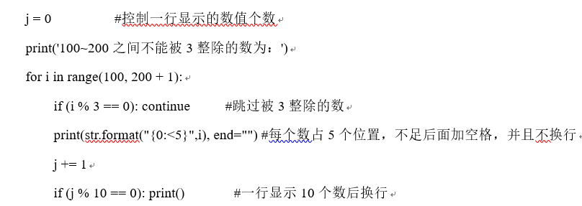
continue语句（3）
【例3.16】显示100~200之间不能被3整除的数（continue_div3.py）。要求一行显示10个数

Slide 24
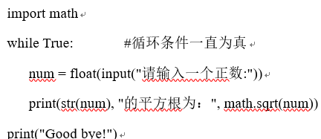
死循环（无限循环）
如果while循环结构中循环控制条件一直为真，则循环将无限继续，程序将一直运行下去，从而形成死循环
程序死循环时，会造成程序没有任何响应；或者造成不断输出（例如控制台输出，文件写入，打印输出等）
在程序的循环体中，插入调试输出语句print，可以判断程序是否为死循环。注意，有的程序算法十分复杂，可能需要运行很长时间，但并不是死循环
可以使用快捷键<Ctrl>+<c>终止当前程序的运行
【例3.17】死循环示例（infinite.py）

Slide 25
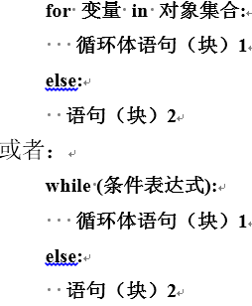
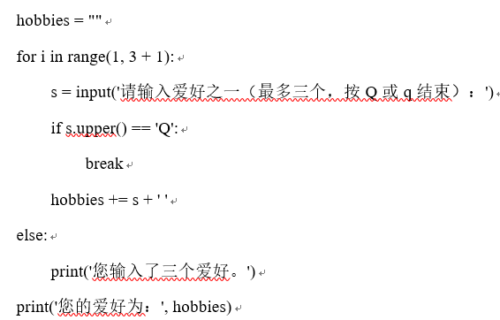
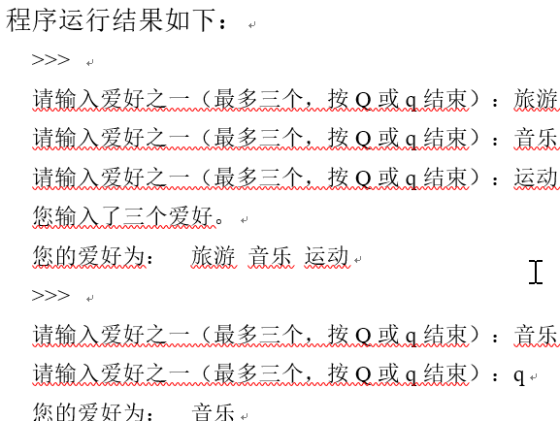
else子句
【例3.18】使用for语句的else子句（for_else.py）

Slide 26
实验和习题
上机实践1~13
复习题
  单选题
  填空题
  思考题

